Slide 1
DIPLOMATURA DE INFECTOLOGÍA IV COHORTE
MÓDULO IV
NEUMONÍA AGUDA DE LA COMUNIDAD

Slide 2
INFECCION RESPIRATORIA
I.R. ALTA:
Otitis
Sinusitis
Laringitis, traqueítis, bronquitis.
I.R. BAJA:
Neumonía
Neumonitis
Supuración Pleuropulmonar.
Tuberculosis.

Slide 3
Interrogantes Iniciales
        Epidemiología
        Tipos de neumonías. Aspectos clínicos
        Etiología
        Exámenes complementarios
        Gravedad, Valoración de riesgo
        Tratamiento
        Ambulatorio o internado

Slide 4
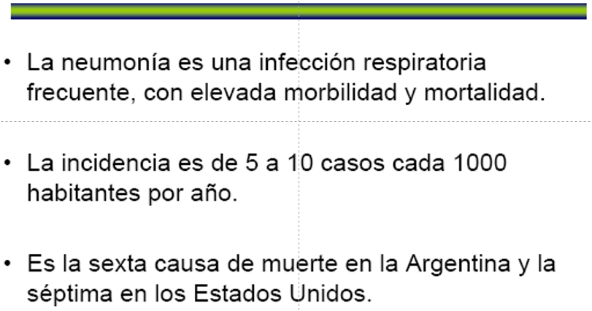
Epidemiología

Slide 5
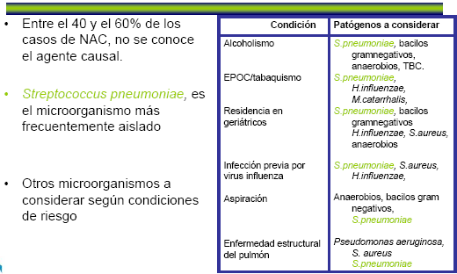
Epidemiología

Slide 6
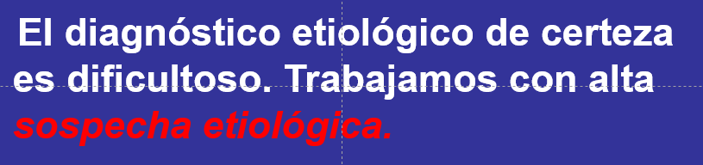

Slide 7
Tipos de Neumonías
NEUMONÍA: ES LA INFECCIÓN DEL PARÉNQUIMA PULMONAR Y/O PLEURAL
NEUMONÍA | Típica o Lobar | NEUMOCOCO
NEUMONITIS | Atípica o Intersticial | VIRUS CLAMIDIA MICOPASMA LEGIONELLA
SUPURACIÓN PLEURO PULMONAR | Empiema Absceso. Neumonía aspirativa Bronconeumonía | NEUMOCOCO, ESTAFILOCOCOS, ENTEROBACTERIAS, ANAEROBIOS

Slide 8
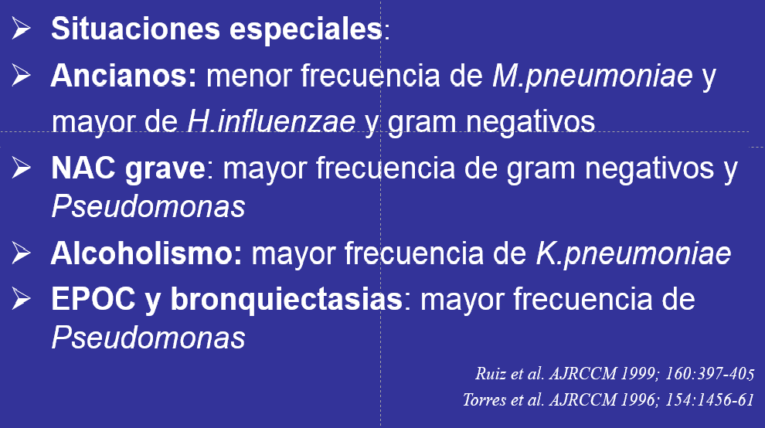
Aspectos Microbiológicos

Slide 9
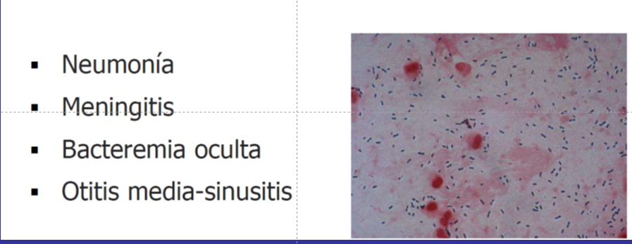
Consideraciones microbiológicas: Neumococo

Slide 10
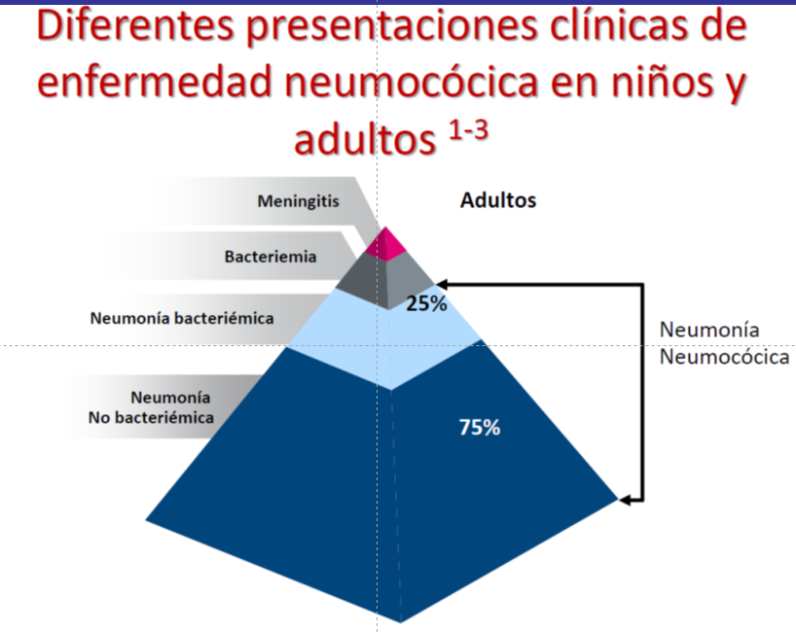

Slide 11
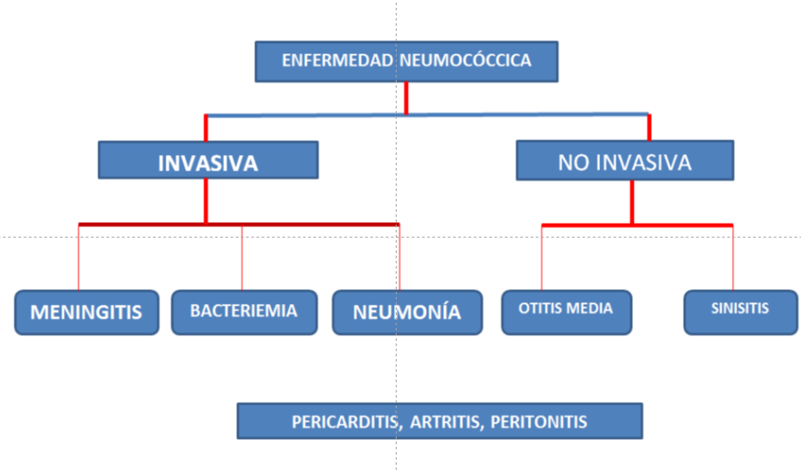

Slide 12
Razonamiento Infectológico
Datos Personales
Edad, Procedencia, Ocupación
Lugar de adquisición
Extrahospitalaria o IACS
Tipo de huésped
Normal o Comorbilidades

Slide 13
CLÍNICA
Síndromes:
Condensación, Semiología de Intersticiopatía, Derrame pleural, Formas mixtas
Disociación Clínica –Radiológica
Suficiencia Respiratoria
Clínica de Sepsis

Slide 14
IMÁGENES
Un foco o mas de un foco
Cavidades
Alveolar, Intersticial, Pleural, Mixto
Derrame
Unilateral o bilateral

Slide 15
CRITERIOS DE INTERNACIÓN
FACTORES DEL HUESPED: Mayor de 65 años
Comorbilidades
CLÍNICA:
Frecuencia Respiratoria + 30
Presión arterial - 90
Pulso + 125
Temperatura - de 35 o + de 40
Alteración del sensorio.
Sepsis o infección Extrapulmonar.

Slide 16
CRITERIOS IMAGENOLÓGICOS DE INTERNACIÓN
Compromiso de mas de un lóbulo.
Cavitación.
Derrame.

Slide 17
CRITERIOS DE INTERNACIÓN SEGÚN EL LABORATORIO
Glóbulos blancos - 3000 o + 15.000
Presión de oxígeno - 40
Función renal alterada
Hematócrito - 30 %
Ph - 7,35

Slide 18
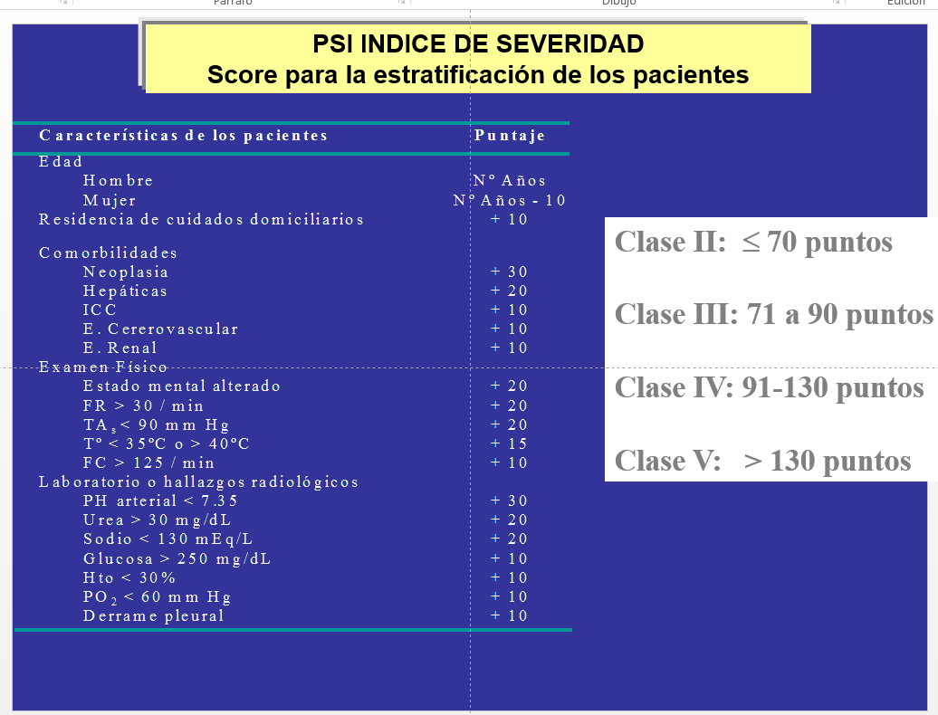

Slide 19
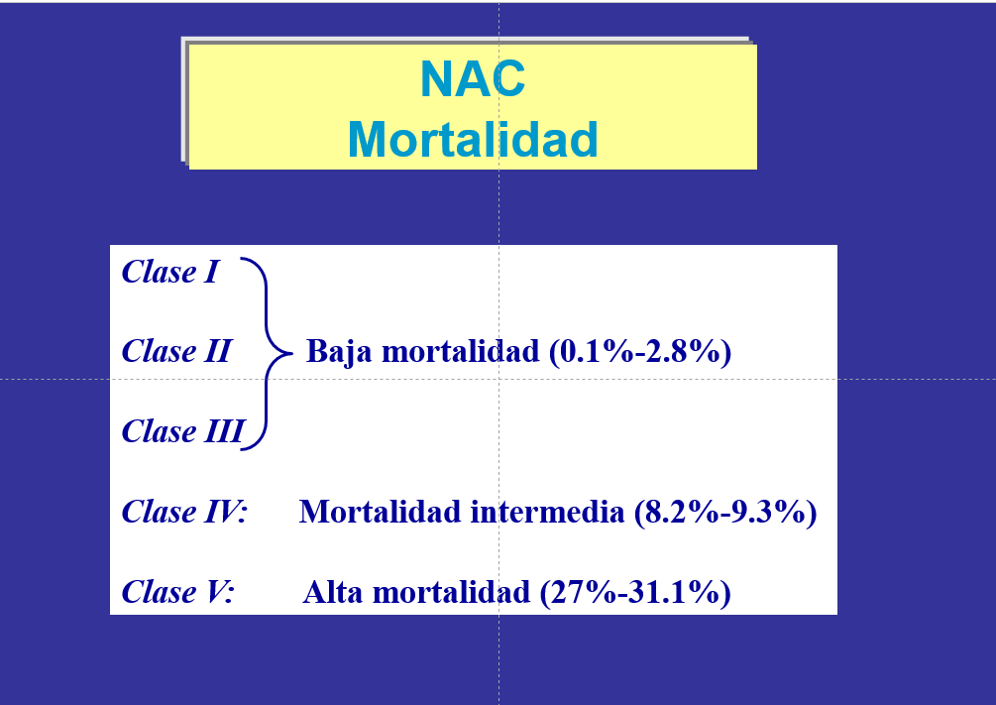

Slide 20
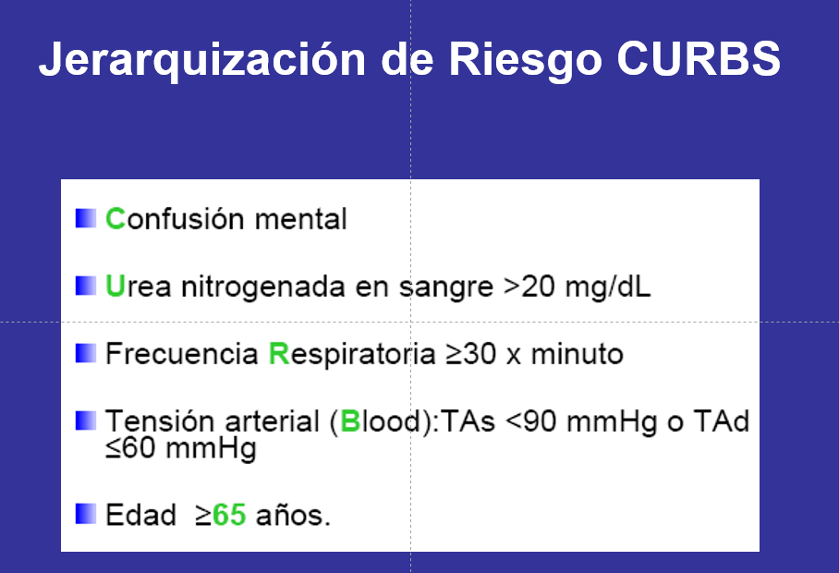

Slide 21
SEGÚN LA GRAVEDAD SE TRATA:
            AMBULATORIO
            INTERNACIÓN EN SALA
            INTERNACIÓN EN UTI

Slide 22
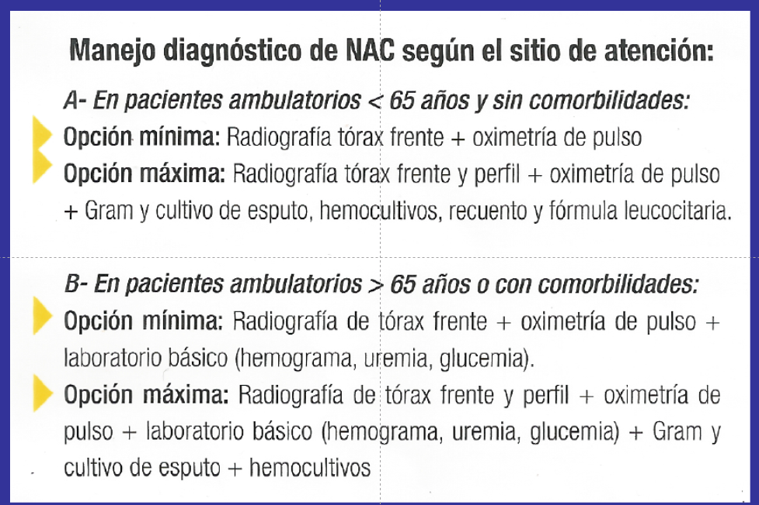

Slide 23
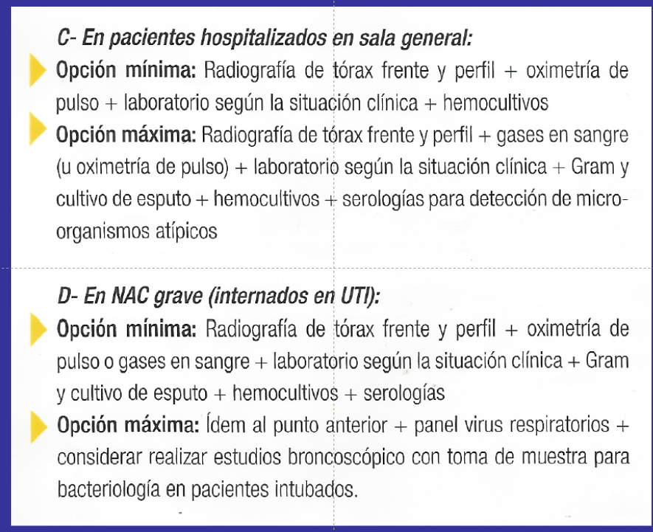

Slide 24
TRATAMIENTO

Slide 25
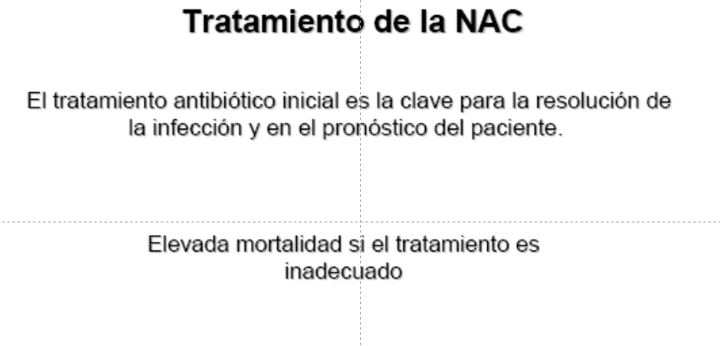

Slide 26
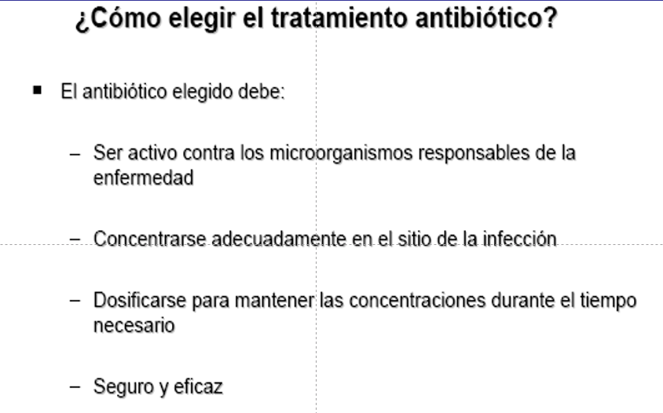

Slide 27
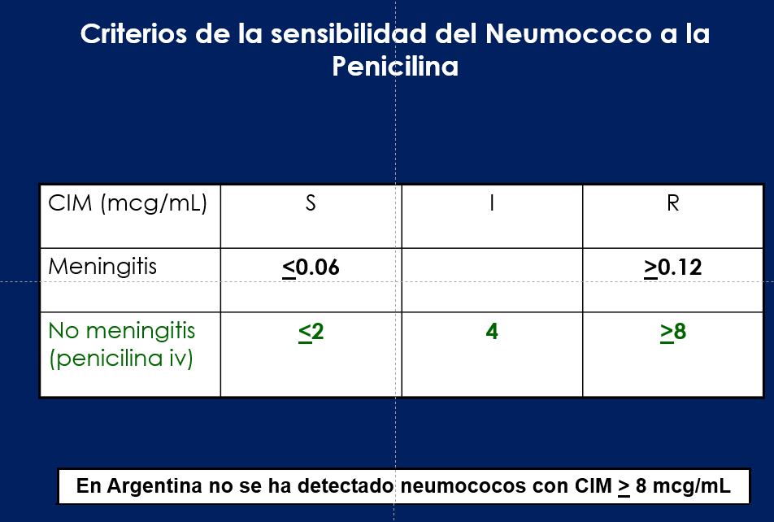

Slide 28
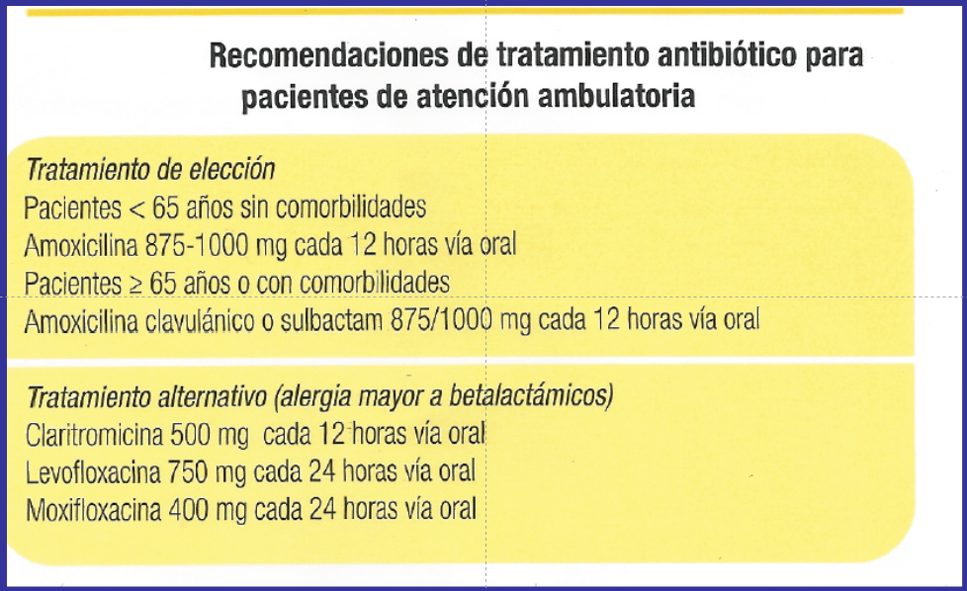

Slide 29

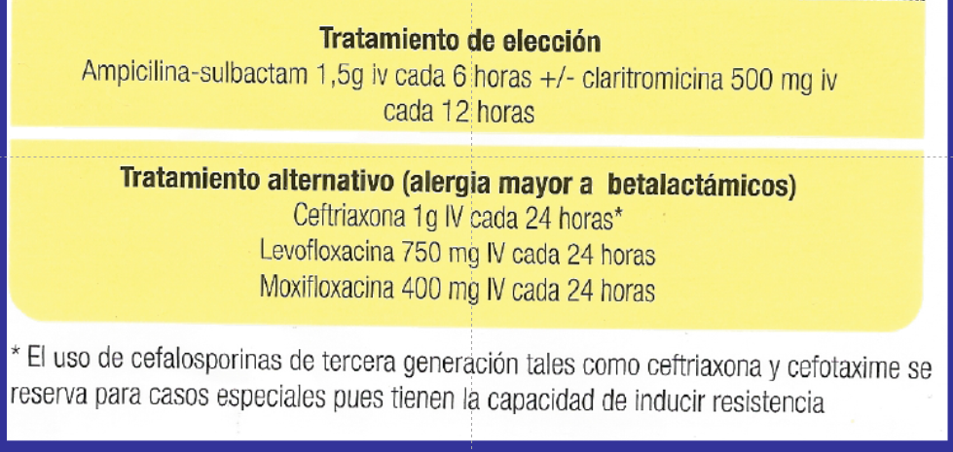

Slide 30

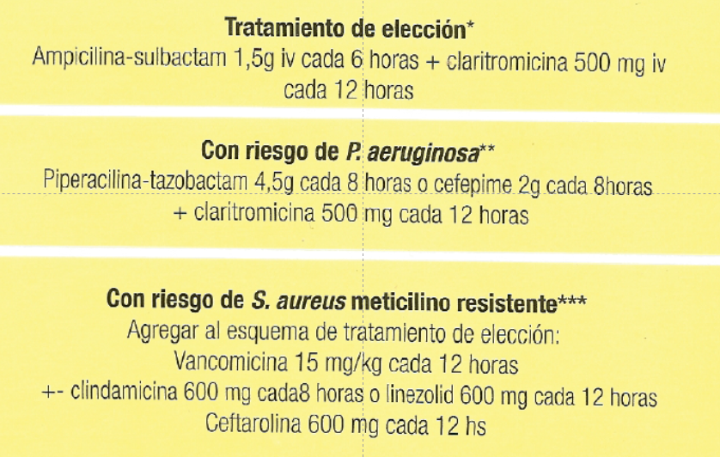

Slide 31
DOSIS
Amoxicilina: 1 gr. cada 8 hs. (Oral o E.V.)
AM/IBL: 1,5 gr. cada 8 hs. (Oral o E.V.)
Claritromicina: 500 mgrs cada 12 hs (Oral o E.V.)
Levofloxacina 750 mgr cada 24 hs. (Oral o E.V.)
Imipenem: 500 mgrs cada 8 hs. E.v.
Meropenem: 1 gr cada 8 hs E.V.
Vancomicina: 500 mgrs cada 6 Hs.
Linesolid: 600 mgrs oral o EV cada 12 hs.
Clindamicina: 900 mgrs cada 8 hs EV
Metronidazol: 500 mgrs EV cada 8 hs

Slide 32
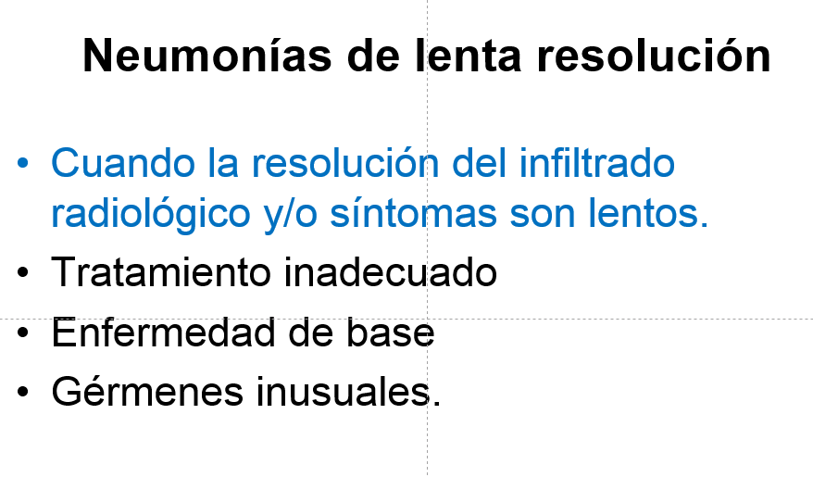

Slide 33
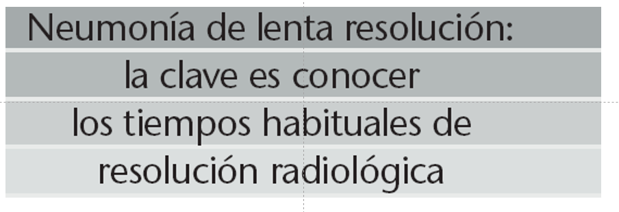

Slide 34
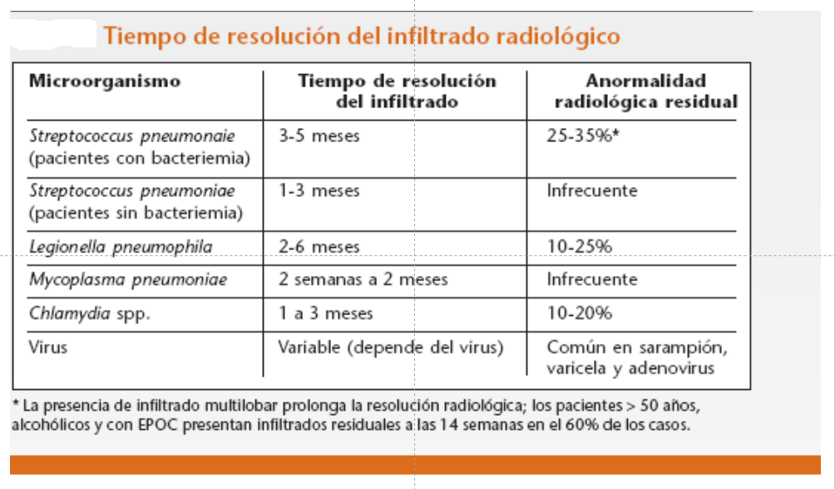

Slide 35
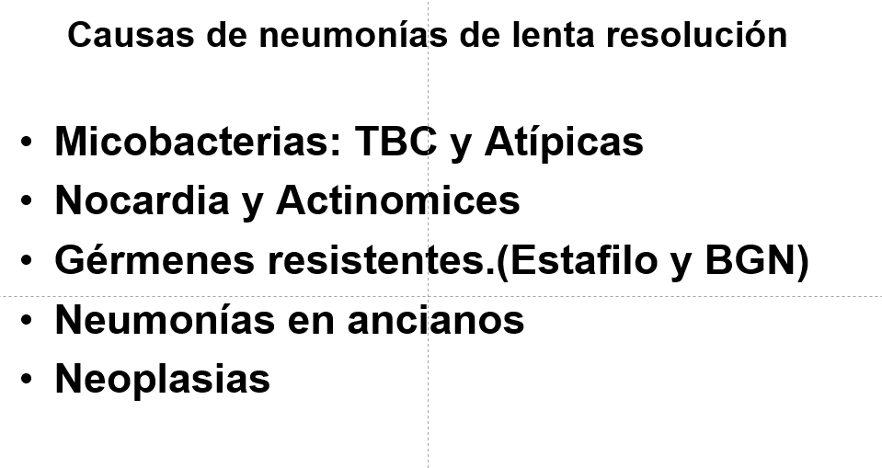

Slide 36
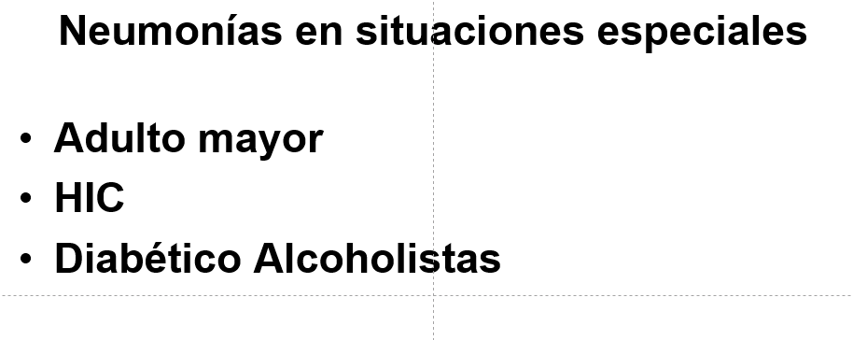

Slide 37
PREVENCIÓN
VACUNA ANTINEUMOCÓCCICA
VACUNA ANTIGRIPAL

Slide 38
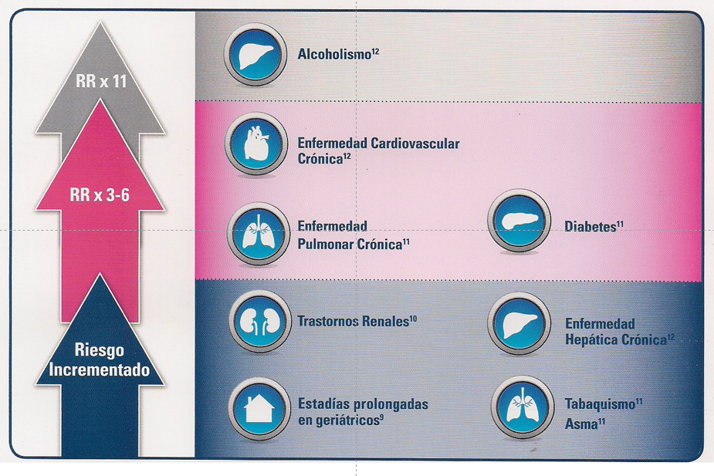

Slide 39
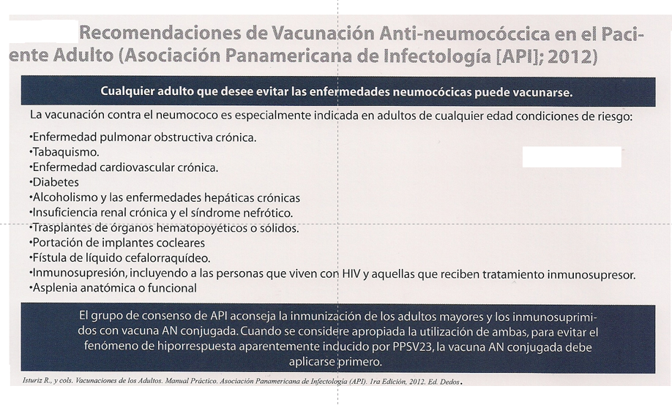

Slide 40
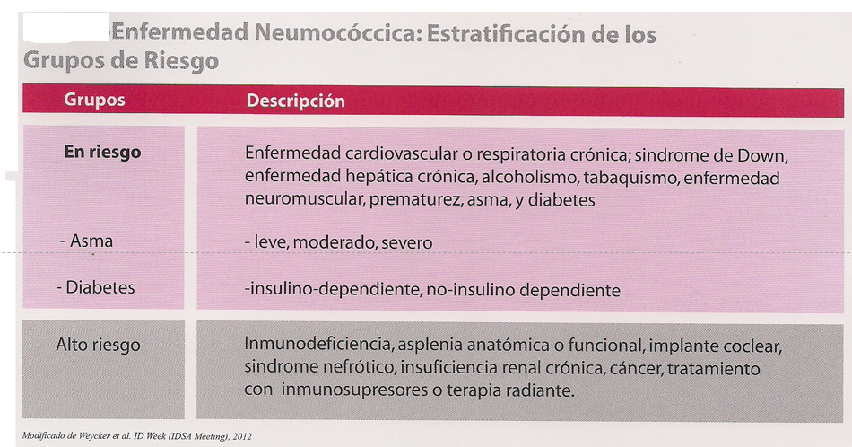

Slide 41
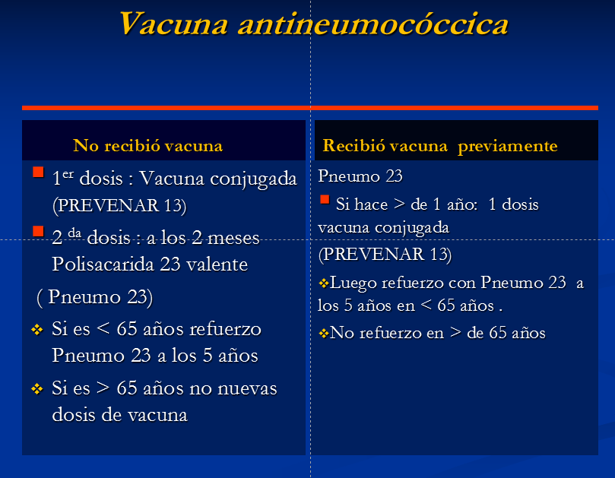

Slide 42
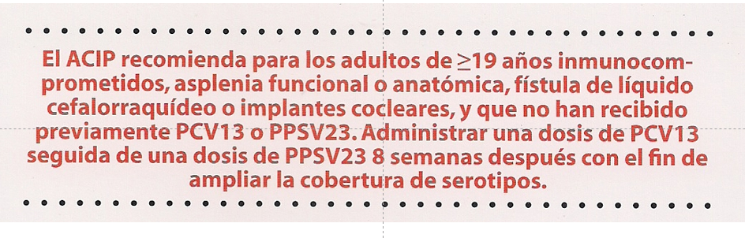

Slide 43
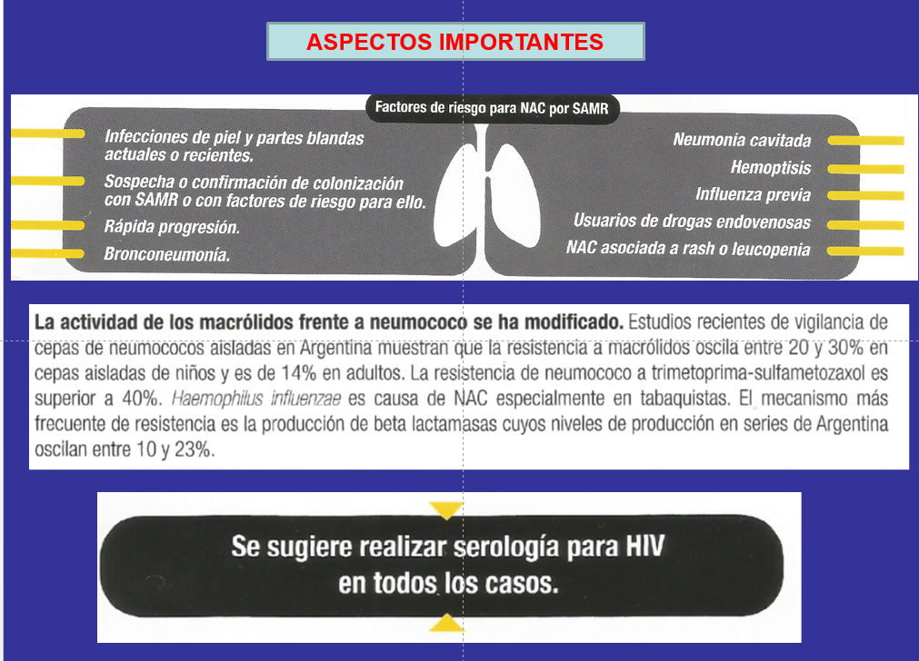

Slide 44
MUCHAS GRACIAS

